Slide 1
LỚP
10
ĐẠI SỐ
BÀI 3
Chương 6
CÔNG THỨC LƯỢNG GIÁC (Tiết 1)
LỚP
10
Chương VI: CUNG VÀ GÓC LƯỢNG GIÁC CÔNG THỨC LƯỢNG GIÁC
Bài 3
CÔNG THỨC LƯỢNG GIÁC(Tiết 1)
PHẦN I
PHẦN II
CÔNG THỨC CỘNG
CÔNG THỨC NHÂN ĐÔI. CÔNG THỨC HẠ
BAI TÂP

Slide 2
LỚP
ĐẠI SỐ
BÀI 3
Chương
CÔNG THỨC LƯỢNG GIÁC (Tiết 1)
10
6
I
CÔNG THỨC CỘNG.
Sin thì sin cos cos sin
Cos thì cos cos sin sin n hớ t rừ Tang t ổng thì l ấ y t ổng tang
Chia m ộ t t rừ v ớ i tích tang, d ễ òm.

Slide 3
LỚP
ĐẠI SỐ
BÀI 3
Chương
6
CÔNG THỨC LƯỢNG GIÁC (Tiết 1)
10
I
CÔNG THỨC CỘNG.
VÍ DỤ MINH HOẠ
Ví dụ 1
Không dùng máy tính , tính giá trị biểu thức
Bài giải
Ta có:

Slide 4
LỚP
ĐẠI SỐ
BÀI 3
Chương
CÔNG THỨC LƯỢNG GIÁC (Tiết 1)
10
I
6
CÔNG THỨC CỘNG.
VÍ DỤ MINH HOẠ
Ví dụ 2
Không dùng máy tính, hãy tính
Bài giải
Ta có:

Slide 5
LỚP
ĐẠI SỐ
CHƯƠNG VI
CÔNG THỨC LƯỢNG GIÁC (Tiết 1)
10
CÔNG THỨC NHÂN ĐÔI, CÔNG THỨC HẠ BẬC
1. Công thức nhân đôi
II
2. Công thức h ạ b ậc

Slide 6
LỚP
ĐẠI SỐ
CHƯƠNG VI
CÔNG THỨC LƯỢNG GIÁC (Tiết 1)
10
II CÔNG THỨC NHÂN ĐÔI. CÔNG THỨC HẠ BẬC
Lời giải

Slide 7
LỚP
ĐẠI SỐ
CHƯƠNG VI
CÔNG THỨC LƯỢNG GIÁC (Tiết 1)
10
II CÔNG THỨC NHÂN ĐÔI. CÔNG THỨC HẠ BẬC
Lời giải

Slide 8
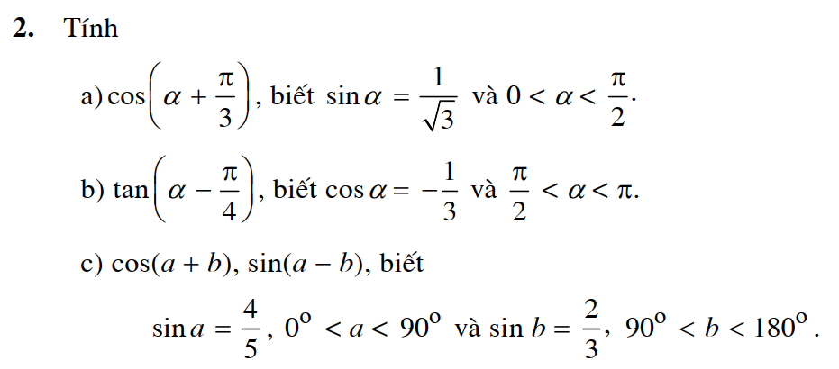
LỚP
ĐẠI SỐ
CHƯƠNG VI
CÔNG THỨC LƯỢNG GIÁC (Tiết 1)
10
Lời giải

Slide 9
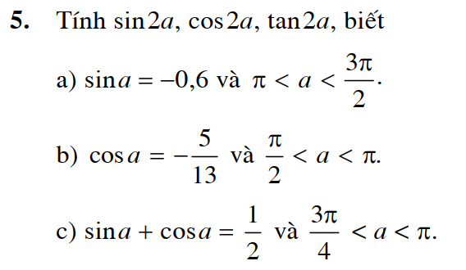
LỚP
ĐẠI SỐ
CHƯƠNG VI
CÔNG THỨC LƯỢNG GIÁC (Tiết 1)
10
Lời giải

Slide 10
LỚP
ĐẠI SỐ
CHƯƠNG VI
CÔNG THỨC LƯỢNG GIÁC (Tiết 1)
10
Lời giải

Slide 11
LỚP
ĐẠI SỐ
CHƯƠNG VI
CÔNG THỨC LƯỢNG GIÁC (Tiết 1)
10
Lời giải

